Slide 1
Université Ahmed Zabana de Relizane
Faculté des Sciences et Technologies
Département de génie électrique
Logique Combinatoire et Séquentielle
Chapitre IV: Les Circuits combinatoires
Circuits combinatoires aiguilleurs
(02 Semaines)
Mem Benaouda imen
2021/2022

Slide 2
Les circuits combinatoires: les aiguilleurs
Multiplexeur
Démultiplexeur
Applications des multiplexeurs
Exemple de circuit intégré de MUX

Slide 3
1. Le Multiplexeur
Un multiplexeur est un circuit combinatoire qui permet de sélectionner une information (1 bit) parmi 2^{n} valeurs en entrée.
Il possède :
2^{n} entrées d’information
Une seule sortie
N entrées de sélection ( commandes)
Em ......... E3 E1 E0
C₀
C₁ Mux 2^{n} →1 V
C_{n-1} S

Slide 4
1.1 Multiplexeur 2 →1
V | C₀ |  | S
0 | X |  | 0
1 | 0 |  | E0
1 | 1 |  | E1
E1 E0
C₀
Mux 2 →1
V
S

Slide 5
1.2 Multiplexeur 4 →1
C₁ | C₀ |  | S
0 | 0 |  | E0
0 | 1 |  | E1
1 | 0 |  | E2
1 | 1 |  | E3
E3 E2 E1 E0
C₀
C₁ Mux 4 →1
S

Slide 6
1.3 Multiplexeur 8→1
C₂ | C₁ | C₀ |  | S
0 | 0 | 0 |  | E0
0 | 0 | 1 |  | E1
0 | 1 | 0 |  | E2
0 | 1 | 1 |  | E3
1 | 0 | 0 |  | E4
1 | 0 | 1 |  | E5
1 | 1 | 0 |  | E6
1 | 1 | 1 |  | E7
E7 E6 E5 E4 E3 E2 E1 E0
C₀
C₁ Mux 8 →1
C₂ S

Slide 7
Exemple : Réalisation d’un additionneur complet avec des multiplexeurs 8→1
Nous avons besoin d’utiliser deux multiplexeurs :Le premier pour réaliser la fonction de la somme et l’autres pour donner la retenue.
A_{i} | B_{i} | R_{i-1} |  | R_{i}
0 | 0 | 0 |  | 0
0 | 0 | 1 |  | 0
0 | 1 | 0 |  | 0
0 | 1 | 1 |  | 1
1 | 0 | 0 |  | 0
1 | 0 | 1 |  | 1
1 | 1 | 0 |  | 1
1 | 1 | 1 |  | 1
A_{i} | B_{i} | R_{i-1} |  | S_{i}
0 | 0 | 0 |  | 0
0 | 0 | 1 |  | 1
0 | 1 | 0 |  | 1
0 | 1 | 1 |  | 0
1 | 0 | 0 |  | 1
1 | 0 | 1 |  | 0
1 | 1 | 0 |  | 0
1 | 1 | 1 |  | 1

Slide 8
Réalisation de la fonction de la somme:
Exemple : Réalisation d’un additionneur complet avec des multiplexeurs 8→1
On pose :
C₂=A_{i}
C₁=B_{i}
C₀=R_{i-1}
E0=0, E1=1, E2=1, E3=0, E4=1, E5=0, E6=0, E7=1

Slide 9
Réalisation de la fonction de la retenue:
Exemple : Réalisation d’un additionneur complet avec des multiplexeurs 8→1
On pose :
C₂=A_{i}
C₁=B_{i}
C₀=R_{i-1}
E0=0, E1=0, E2=0, E3=1, E4=0, E5=1, E6=1, E7=1

Slide 10
Exemple : Réalisation d’un additionneur complet avec des multiplexeurs 8→1
‘1’
‘0’
‘1’
‘0’
r_{i-1}
bi
ai
E7 E6 E5 E4 E3 E2 E1 E0
C0
C1 Mux 8 →1
C2
r_{i-1}
bi
ai
E7 E6 E5 E4 E3 E2 E1 E0
C0
C1 Mux 8 →1
C2
Ri
Si

Slide 11
2. Démultiplexeurs
Il joue le rôle inverse d’un multiplexeurs, il permet de faire passer une information dans l’une des sorties selon les valeurs des entrées de commandes.
Il possède :
une seule entrée
2^{n} sorties
N entrées de sélection ( commandes)
I
C₀ DeMux 1 →4
C₁
S3 S2 S1 S0

Slide 12
2.1 Démultiplexeur 1→4
C1 | C0 |  | S3 | S2 | S1 | S0
0 | 0 |  | 0 | 0 | 0 | I
0 | 1 |  | 0 | 0 | I | 0
1 | 0 |  | 0 | I | 0 | 0
1 | 1 |  | I | 0 | 0 | 0
I
C₀ DeMux 1 →4
C₁
S3 S2 S1 S0

Slide 13
3. Applications des multiplexeurs
Conversion parallèle/série : aiguiller les informations présentes en parallèle à l’entrée du MUX en des informations de type série en sortie ; toutes les combinaisons d’adresses sont énumérées une par une sur les entrées de sélection.
Réalisation de fonctions logiques : toute fonction logique de N variables est réalisable avec un multiplexeur de 2^{N} vers 1.

Slide 14
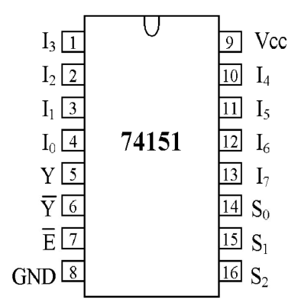
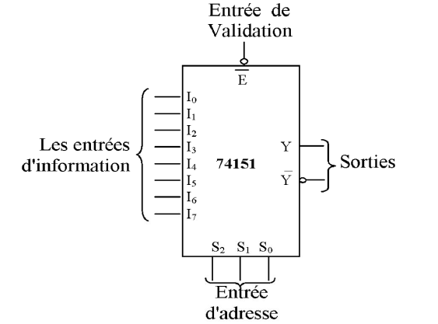
4. Exemple de circuit intégré de MUX
Le circuit intégré 74151 est un MUX : respectivement. Le constructeur indique généralement le fonctionnement de son circuit par une table de fonctionnement.

Slide 15
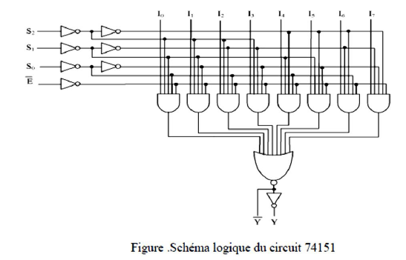
4. Exemple de circuit intégré de MUX

Slide 16
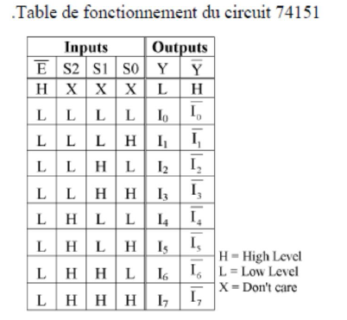
4. Exemple de circuit intégré de MUX

Slide 17
Fin

